Slide 1
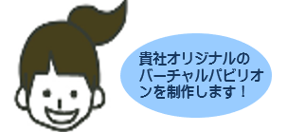
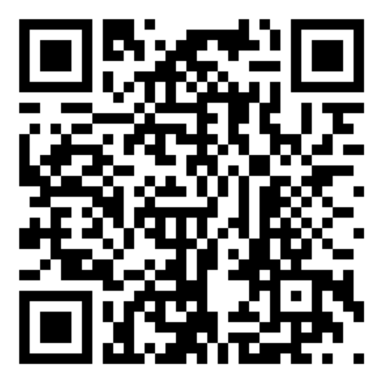
○○株式会社
（○○県○○市）
事業実績
コンテンツ制作
□ＶＲ | □ＡＲ | □ＭＲ | □その他（ ）
メタバース | □空間構築 | □空間運営 | デジタルツイン | □デジタルツイン
得意領域・対象業種
□製造業 | □建築 | □教育 | □医療ヘルスケア
□観光・エンタメ | □イベント | □小売・EC | □その他（ ）
対応デバイス
□ＰＣ | □スマホ | □ＨＭＤ等 | □スマートグラス等 | □ゲームハード
人材のスキル
□Unity | □Unreal Engine | □Ｃ＃ | □Ｃ＋＋ | □JavaScript
記載にあたっては応募フォーム記載例（PDF）を必ずお読みください。 （提出時にはこのコメントは削除してください。）
問い合わせ先
・email:
・電話番号:
・問い合わせページ
会社概要
主な事業・コンテンツ
・会社名：
・URL：
・代表者名：
・住所：
・営業所・主な開発拠点等
（住所）
・資本金：
・従業員数：○名（○○年○月現在）
・売上高（□□年度）
・PRポイント
・XR事業に関する概要
（ポイント）

Slide 2
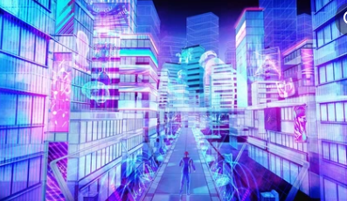
強み・特徴（知識・技術、企画運営等の強み）
XR制作スタッフ
XRコンテンツ制作実績（URL)
スタッフ | 社内の 有無 | （人数） | 協業先 の有無
制作企画者
エンジニア
デザイナー
アワード受賞・報道等の実績
対応可能言語（日本語、外国語）

